Slide 1
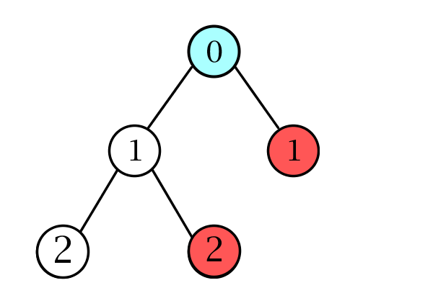
Алгоритм Тарьяна
Кривошеин Данил ИТШИ-19-3

Slide 2

1
Постановка задачи
При выполнении проекта была поставлена задача изучить алгоритм Тарьяна, найти области его применения.
Так как алгоритм базируется на системе непересекающихся множеств, доказать корректность подхода и сделать реализацию програмно.
Так же была задача сделать интерфейс пользователя для работы с алгоритмом.

Slide 3

2
Назначение алгоритма
Алгоритм Тарьяна предназначен для нахождения наименьшего общего для офлайн задачи.
Но его результат можно использовать для решения задачи RMQ при правильном построении.

Slide 4
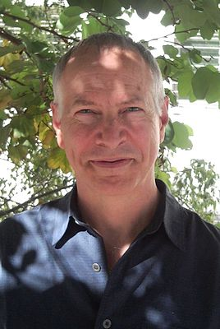

3
История алгоритма
Алгоритм создан известным американским учёным в области вычислительных систем Робертом Тарьяном.
Данный алгоритм был открыт им в 1979 году и решал офлайн задачу LCA. Тогда он был сложнее асимптотически.
Но в 1983 году Гауб и Тарьян усовершенствовали его до линейной сложности.

Slide 5
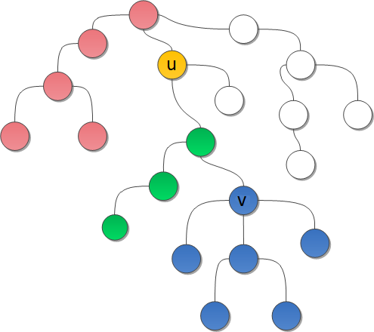

Изложение алгоритма
4
Алгоритм использует обход в глубину (DFS), по мере которого формируются непересекающиеся множества (DSU).
lcaClass[1…n] – массив наименьших общих предков для вершин, которые находятся в таком-же множестве что и w, где w – представитель множества.
Ответ можно дать легкой формулой, при выходе с вершины v:
lca(v, u) = lcaClass[find(u)]

Slide 6

Доказательство корректности
5
Проверим достаточные для доказательства ситуации:
Когда u является наименьшим общим предком u и v
Наименьший общий предок u и v – вершина, отличная от этих двух
Не найдём наименьшего предка
U
U
V
V

Slide 7

Демонстрация работы
6
U
U
Даём ответ
V
V
Проходим детей
- Класс не пройденных DFS вершин
- Множества сформированные DFS

Slide 8

Демонстрация работы
7
Объединили множества и проходимся дальше по DFS
U
V
- Класс не пройденных DFS вершин
- Множества сформированные DFS

Slide 9

Оценка времени и памяти
8
Время:
Данный алгоритм требует O(M + N) времени, где М – количество запросов, а N – количество вершин. Такая асимптотика получается из-за того, что в любом случае нужно пройтись по всем запросам и, конечно, стоимость DFS равна O(N). Эвристика сводит формирование непересекающихся множеств к O(N). Запросов будет M, выполненные по O(1).
Память:
Алгоритм использует O(n) памяти, так как нужно хранить массив visited. Можно ускорить формирование множеств, хранив ещё кол-во элементов в множествах для их эффективного объединения, но это фактически увеличит нужную память вдвое, хотя асимптотически так и останется O(N)

Slide 10

Оценка времени
9
График:

Slide 11

Оценка памяти
10
График:

Slide 12

Варианты использования
11
Алгоритм Тарьяна активно применяются:
Для решения задач RMQ сведенных к LCA
Можно использовать в науках(История, Биология, Генетика) для поиска общих предков.
В бизнесе(В крупных иерархических компаниях для того, что – бы найти общего главного отдела для двух подотделов и другое)

Slide 13

Источники
12
1)neerc.ifmo.ru/wiki/index.php?title=Алгоритм_Тарьяна_поиска_LCA_за_O(1)_в_оффлайн (Полное объяснение алгоритма)
2) https://cp-algorithms.com/data_structures/disjoint_set_union.html (Проблема рандомизированной эвристики DSU)
3) https://e-maxx.ru/algo/dsu (Ещё эвристики DSU)

Slide 14

Выводы
13
Алгоритм Тарьяна является отличным инструментом для решения офлайн задач LCA. Он достаточно легко реализуется и не требует больших затрат памяти и времени.
Достоинство его легкой реализации можно использовать для решения задач RMQ сведенных к LCA, это даст отличную выгоду по времени.

Slide 15


Спасибо за внимание

